Slide 1
Розробка метрологічного забезпечення вимірювань вологості зерна у потоці
Шанюк Вікторія Анатоліївна
Науковий керівник:
Ігнатенко О. Г.

Slide 2
Метою дипломного проекту є розробка метрологічного забезпечення вимірювань вологості зерна у потоці, що полягає у застосуванні метрологічних норм і правил, а також в розробленні та застосуванні технічних засобів, необхідних для досягнення єдності і потрібної точності вимірювань вологості зерна.
У проекті виконано аналіз стану метрологічного забезпечення вимірювань вологості зерна. Обгрунтовано вибір методу вимірювань та первинного вимірювального перетворювача. Розроблено електричну cтруктурну схему вимірювальної системи. Розраховані метрологічні характеристики, визначені основні економічні показники нової розробки.

Slide 3
На основі аналізу стану метрологічного забезпечення розроблено програму з метрологічного забезпечення вимірювань вологості зерна в потоці, що включає:
- вибір методу вимірювання вологості зерна;
- вибір потокового вологоміра зерна;
- вибір оптимальної схеми вимірювання.
Для системи, що розробляється, вибрано непрямий метод вимірювання вологості – діелькометричний.
В якості потокових вологомірів зерна в системі використовуються мікрохвильові потокові вологоміри зерна типу «А-315», ТОВ «Аквар-систем» (м. Мінськ, Білорусь):
- діапазон вимірювання вологості,% від 5 до 35;
- струмовий вихід, мА від 4 до 20;
- похибка вимірювання не перевищує 0,5 %;
- робочий температурний діапазон, ^{о}С від 5 до +50.

Slide 4
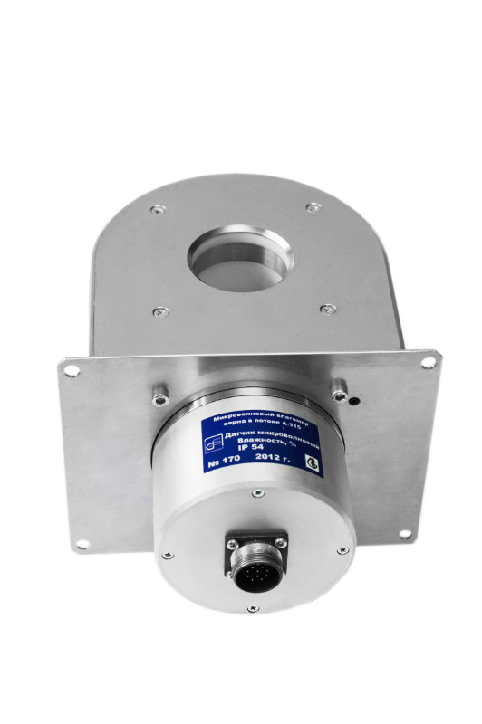
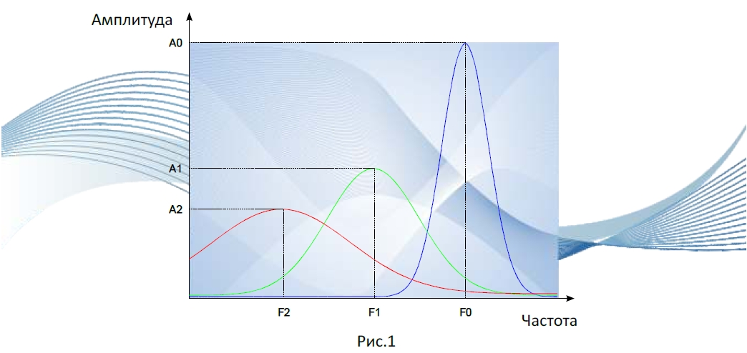
Амплітуда
Частота
Мікрохвильовий датчик вологості типу А-315

Slide 8
МЕТРОЛОГІЧНІ ХАРАКТЕРИСТИКИ
СКВ похибки кожного датчика:
Загальне СКВ похибки датчиків:
СКВ похибки системи:
Висновок:
СКВ похибки вимірювальної системи 0,5773, що свідчить про високий клас точності системи та малу похибку вимірювання.

Slide 9
Висновки
В дипломному проекті вирішено поставлене завдання, а саме розроблено метрологічне забезпечення вимірювань вологості зерна в потоці, що відповідає індивідуальному завданню, розраховані метрологічні характеристики, визначені основні економічні показники нової розробки.
ДЯКУЮ ЗА УВАГУ!

